Slide 1


Garantia da Qualidade de Software
Gestao e Qualidade de Software Daniel Henrique Matos de Paiva

Slide 2
Baixe o openjdk e o eclipse
Escolha a Versão 25 ou 21
Link 1 OpenJDK 25 LTS:
https://learn.microsoft.com/pt-br/java/openjdk/download
Link 1 OpenJDK 21 LTS:
https://learn.microsoft.com/pt-br/java/openjdk/download#openjdk-21
https://adoptium.net/pt-BR/temurin/releases?version=21&os=any&arch=any
Link Eclipse IDE : https://www.eclipse.org/downloads/

Slide 3
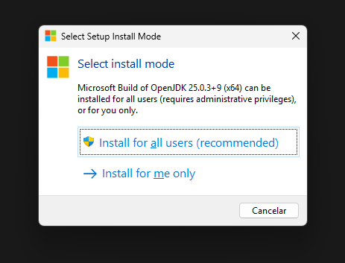
Instalando o Openjdk
Vamos instalar a versão 25 LTS. Clique em Next:

Slide 4
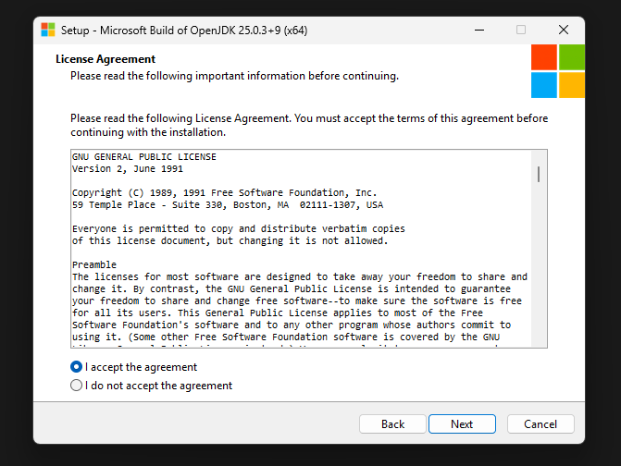
Instalando o Openjdk
Aceite os termos:

Slide 5
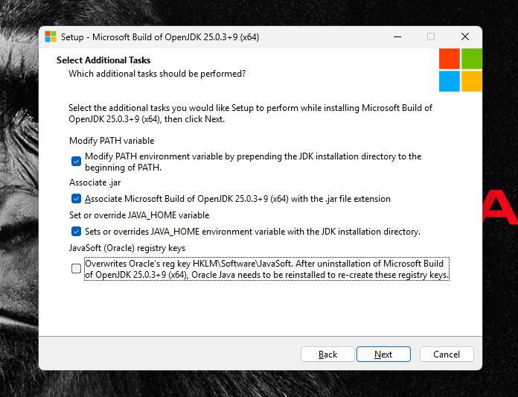
Instalando o Openjdk
Deixe Habilitado a variável de ambiente: “JAVA_HOME”
E Clique novamente em “Next”:

Slide 6
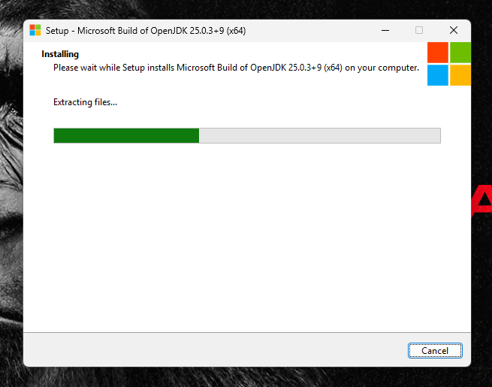
Instalando o Openjdk
Agora clique em “Install”. Aguarde a instalação . Se precisar aceite as modificações que o Windows solicita. Para finalizar clique em “FINISH”.

Slide 7
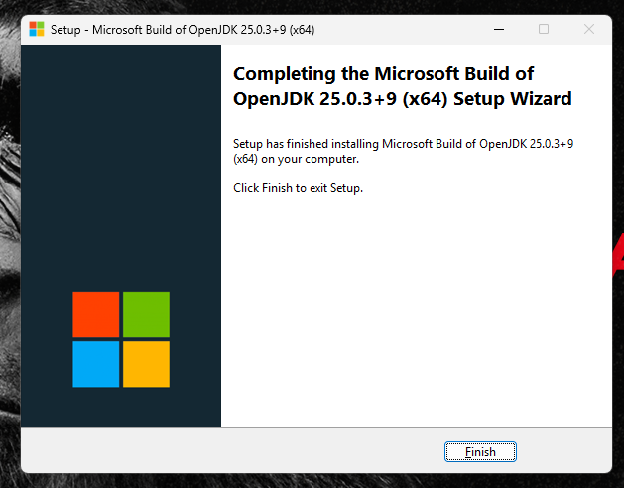
Instalando o Openjdk
Agora clique em “Install”. Aguarde a instalação . Se precisar aceite as modificações que o Windows solicita. Para finalizar clique em “FINISH”.

Slide 8
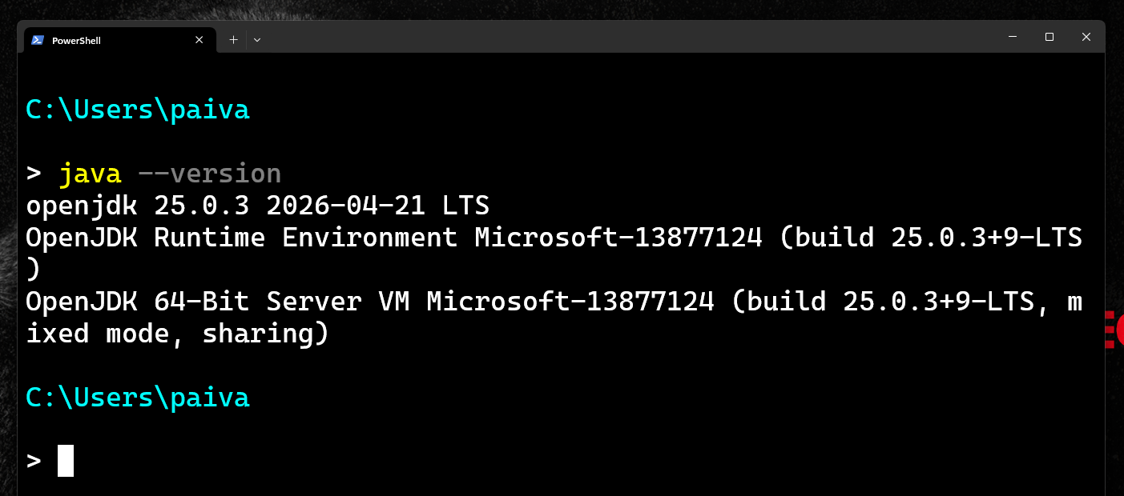
Instalando o Openjdk
Para validar se o JDK foi instalado corretamente, Abra o CMD ou o Terminal do Windows e digite “java --version”
E aguarde mostrar a versão que foi instalada:

Slide 9
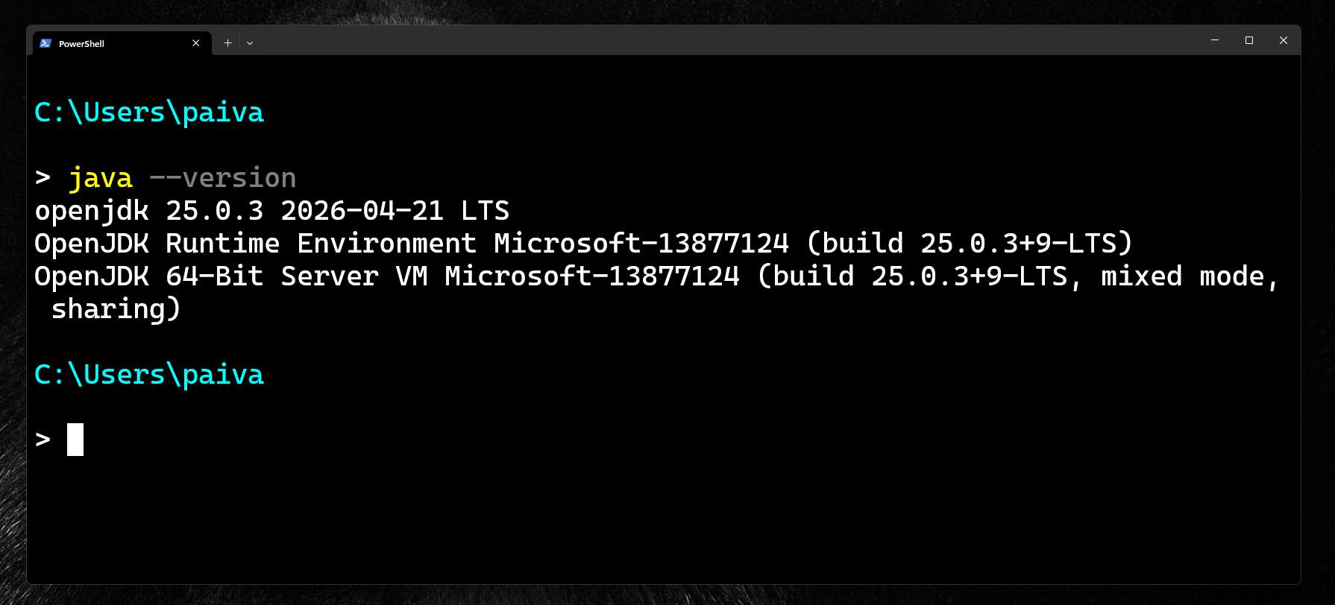

Slide 10

Aconteceu algum erro???
Refaça os passos com atenção!!!

Slide 11
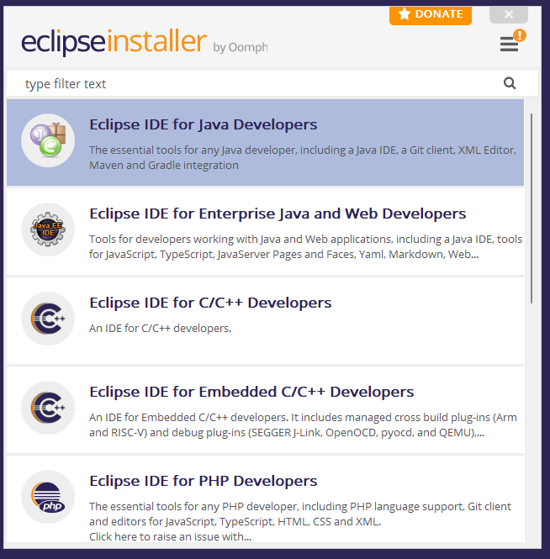
Instalando o Eclipse
Vamos instalar a versão atual do Eclipse. Selecione a versão: Eclipse IDE for Java Developers
Clique nela.

Slide 12
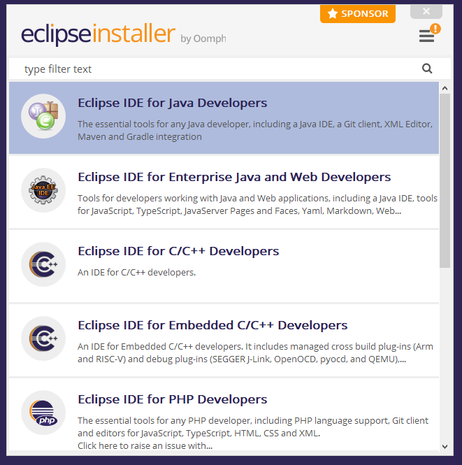
Instalando o Eclipse
Se certifique que o Eclipse reconheça a versão do OpenJDK instalada: C:\Program Files\Microsoft\jdk-17.0.6.10-hotspot Agora clique em Install.

Slide 13
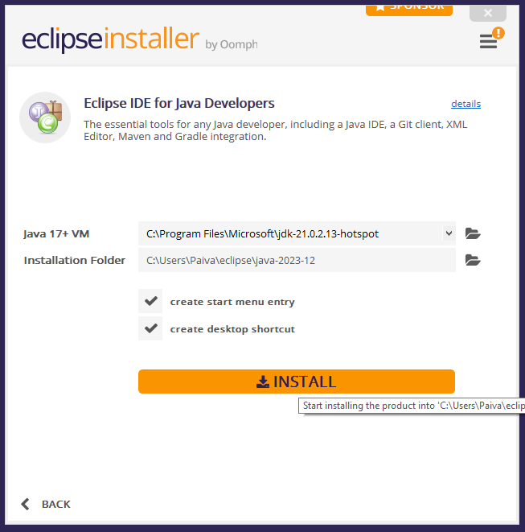
Instalando o Eclipse
Se certifique que o Eclipse reconheça a versão do OpenJDK instalada: C:\Program Files\Microsoft\jdk-21.0.2.13-hotspot Agora clique em Install.

Slide 14
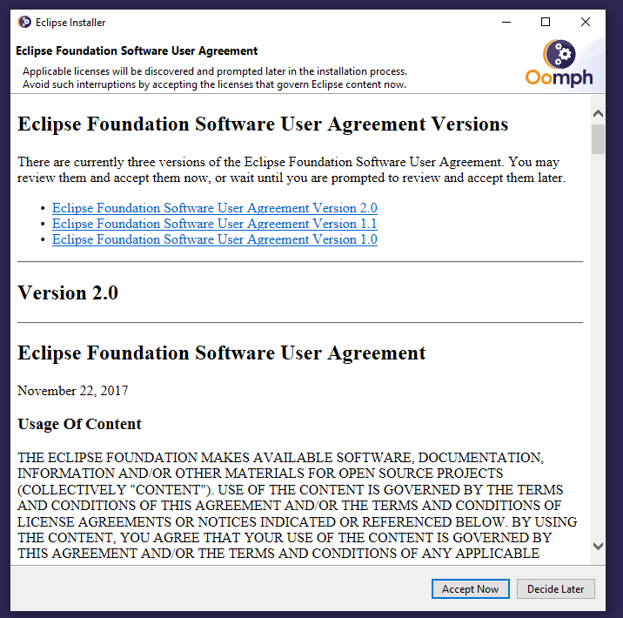
Instalando o Eclipse
Leia e Aceite o Termo de Compromisso: Após ler, clique em “Accept Now”. Aguarde a instalação. Ps.: Pode demorar um pouco.

Slide 15
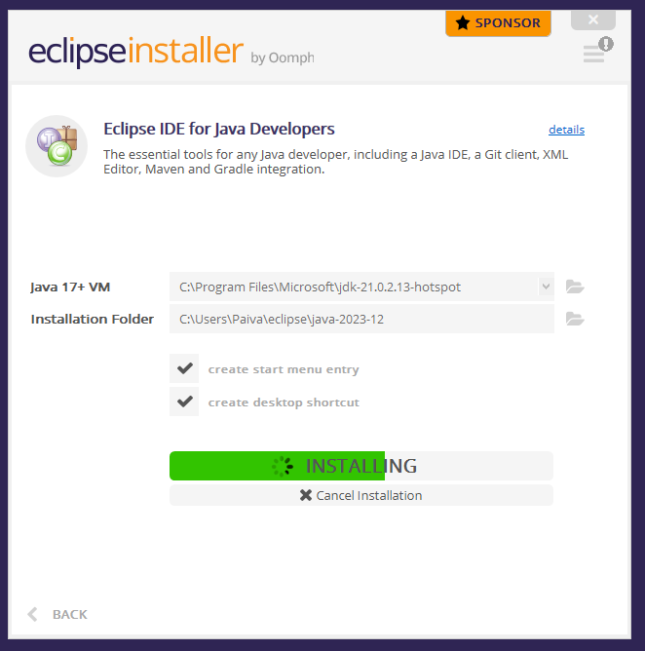
Instalando o Eclipse
Aguarde a instalação dos pacotes necessários... Se demorar, faça um café!

Slide 16
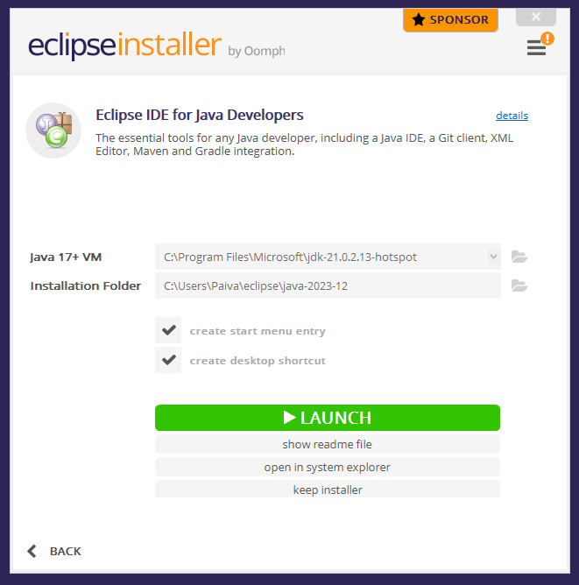
Instalando o Eclipse
Se tudo ocorreu bem, Clique em Launch:

Slide 17
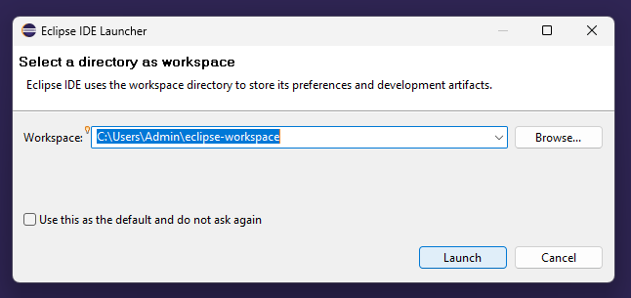
Instalando o Eclipse
Selecione o seu espaço de trabalho, Iremos deixar o padrão. Clique em launch novamente.

Slide 18
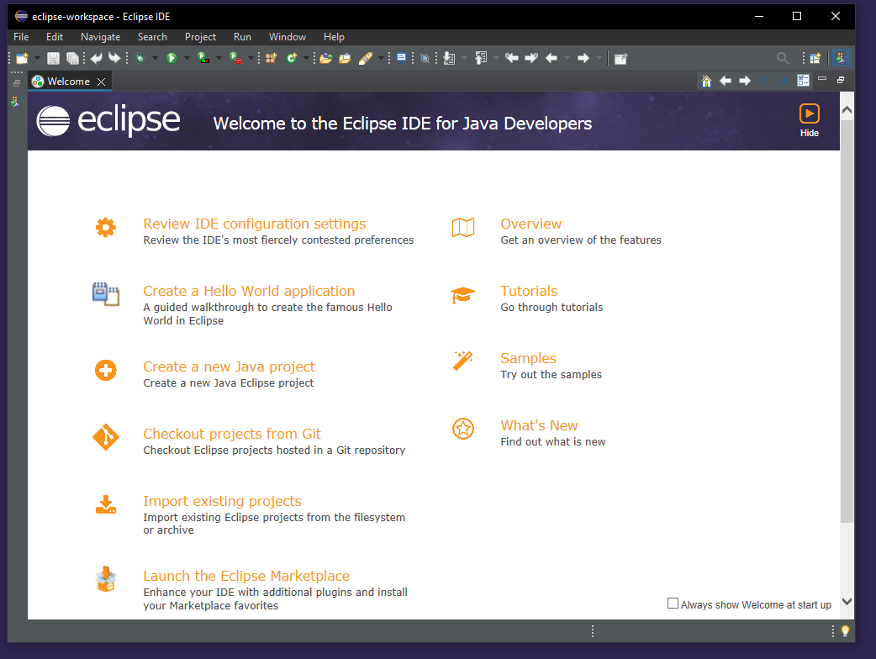

Slide 19

Dúvidas???
Contato:
daniel.h.paiva@ulife.com.br

